Slide 1
.NET 안되는게 뭔가요?

Slide 2

이종인
Microsoft Developer MVP
DesignMe AI

Slide 3
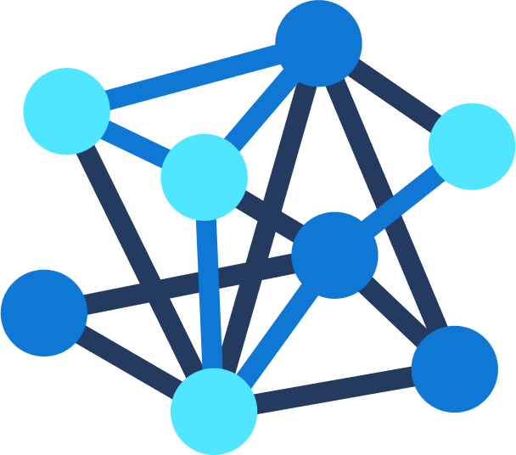

.NET
무엇이든 만들 수 있는 플랫폼
Desktop
Web
Cloud
Mobile
Games
IoT
AI

Slide 4







.NET Conf 2022 세션 검색 서비스
Application
Cloud
SignalR
iOS
Azure Web App
Cosmos DB
C# + XAML
크롤러
.NET Conf 사이트

Slide 5
Cosmos DB
No SQL 관리형 데이터베이스
어떤 스케일에도 보장된 속도
전 세계로 분산되고, 대규모로 확장 가능
99.999% SLA
.NET에서 쉽게 활용 가능
var plan = new Plan()
{
Title = ＂🗽뉴욕 여행",
Itinerary = Itinerary.Parse(“2022?5d”), Location = …, Tags = …,
};
await container.UpsertItemAsync(plan);

Slide 6
Minimal API
ASP.NET Core을 활용해 빠른 HTTP API 빌드
심플한 코드와 구성으로 순식간에 만드는 API
불필요한 컨트롤러 및 코드를 상당히 줄임
실제 시나리오에 해당하는 다양한 방식 지원
var builder = WebApplication.CreateBuilder(args);
var app = builder.Build();
app.MapGet("/", () => "This is a GET");
app.MapPost("/", () => "This is a POST");
app.MapPut("/", () => "This is a PUT");
app.MapDelete("/", () => "This is a DELETE");
app.Run();

Slide 7

Uno Platform
Win UI Everywhere
C# + XAML
WinUI
Mac
Catalyst
iOS
Android
Web
Linux
macOS
iOS

Slide 8

WinUI
WinForm/WPF
UWP
WinUI
Windows App SDK와 함께 제공되는 Windows 네이티브 UX 프레임워크
Fluent Design System이 일관되게 컨트롤, 스타일에 적용
데스크탑 / Win32와 함께 사용 가능

Slide 9
Uno Platform
공유된 UWP의 XAML 및 C# 코드로 iOS, Android, Windows, Mac, Web 개발
Pixel Perfect : XAML로 구현된 UI는 여러 플랫폼에서 같게 표현
Visual State Manager, State Trigger, x:Bind 등 WinUI XAML의 기능을 사용해 개발
Hot Reload 지원으로 XAML 코드를 변경하면 화면에 바로 업데이트

Slide 10
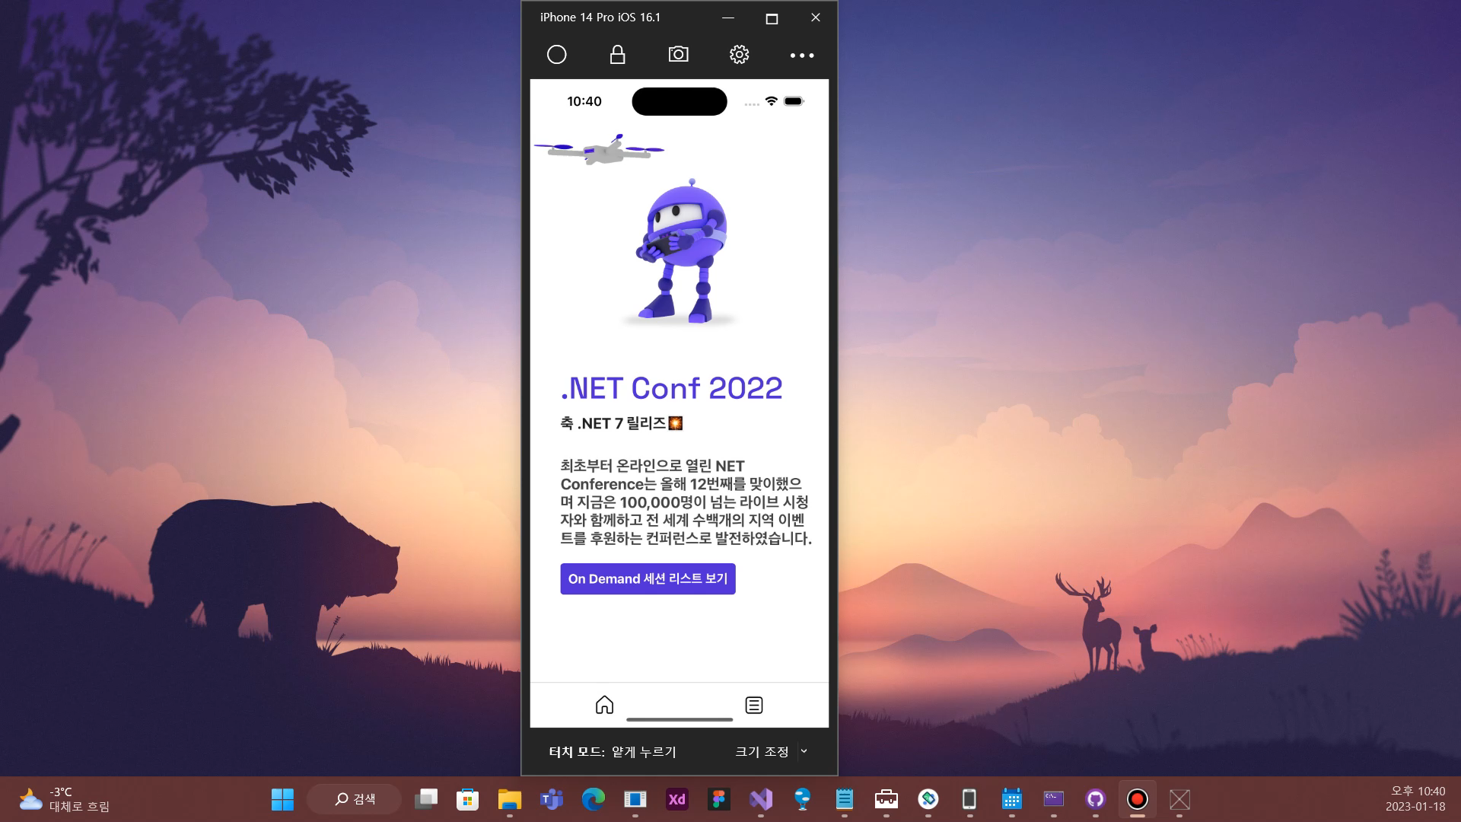

Slide 11
SignalR
간단하게 만들어지는 Real-time 서비스
MAUI, Blazor, Uno Platform과 같은 닷넷으로 개발하는 클라이언트에서도 쉽게 사용 가능
오픈 소스, 오픈 프로토콜
Azure SignalR을 이용하면 별도의 서버 구성 없이 클라우드에서 쉽게 SignalR을 사용 가능

Slide 12
코드 공유
DotNetConf.Shared
DotNetConf.Service
Application
Cloud
SignalR
iOS
Azure Web App
Cosmos DB
DotNetConf.Core
C# + XAML
크롤러
.NET Conf 사이트

Slide 13
모든 것은 닷넷으로
Application
Cloud
SignalR
iOS
Azure Web App
Cosmos DB
C# + XAML
크롤러
.NET Conf 사이트

Slide 14
감사합니다

